Slide 1
Menú Inicial
h | h | : | m | m | : | s | s | > | C | o | n | f | P | I | N
> | C | o | n | f | A | l | m | > | C | o | n | f | R | e | l

Slide 2
Menú de reloj
h | h | : | m | m | : | s | s
d | d | / | m | m | / | y | y |  | > | O | K

Slide 3
Menú de PIN
 |  |  | E | n | t | e | r |  | P | I | N
 |  |  |  |  |  | * | * | * | *

Slide 4
Menú de cambio de PIN exitoso
P | I | N |  | w | a | s |  | c | h | a | n | g | e | d
> | O | K

Slide 5
Menú de PIN incorrecto
P | I | N |  | w | r | o | n | g |  | # |  | a | t | t | .
> | A | g | a | i | n |  |  | > | C | a | n | c | e | l

Slide 6
Menú de cambio de PIN
 | E | n | t | e | r |  | n | e | w |  | P | I | N
 |  |  |  |  |  | * | * | * | *

Slide 7
Menú de PUK
B | l | o | c | k | e | d | , | e | n | t | . |  | P | U | K
 |  |  |  | * | * | * | * | * | * | * | *

Slide 8
Menú de PUK incorrecto
 |  | W | r | o | n | g |  | P | U | K | ! | ! | !
> | O | K

Slide 9
Menú de configuración de alarmas
> | Z | o | n | e |  | 1 |  | > | Z | o | n | e |  | 2
> | E | n | G | l | o | b | a | > | O | K

Slide 10
Menú de zona
> | P | r | e | s | e | n | a | > | F | i | r | e | a
> | E | n | a | b | l | e | a | > | O | K

Slide 11
Disparo de alarma
 |  |  | A | l | a | r | m | ! | ! | ! | !
 |  | I | 1 |  | P | 1 |  |  | I | 2 |  | P | 2

Slide 12
Historial de alarma
# | # |  | h | h | : | m | m |  | Z | o | n | e | # | < | >
d | d | / | m | m | / | a | a |  | F | i | r | e

Slide 13
Historial de alarma
# | # |  | h | h | : | m | m |  | Z | o | n | e | # | < | >
d | d | / | m | m | / | a | a |  | P | r | e | s | e | n | .

Slide 14
Estado de habilitación de alarmas

Slide 15
Jerarquía de menús
Inicial
Configuración de alarmas
Zona n
Incendio
Presencia
Habilitar Zona
Habilitación Global
Configuración de hora
Hora
Minuto
Introducir PIN
Configuración de PIN
Introducir PIN
Cambio de PIN
Cambio exitoso

Slide 16
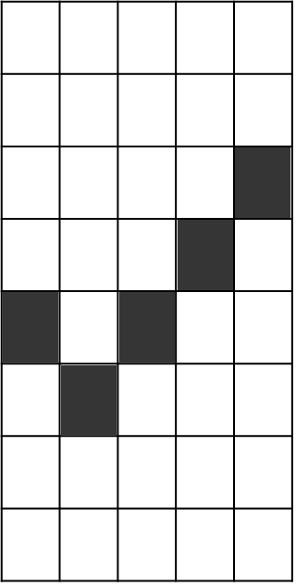
Carácter personalizado
Dirección | Dato
0x00 | 00000
0x01 | 00000
0x02 | 00001
0x03 | 00010
0x04 | 10100
0x05 | 01000
0x06 | 00000
0x07 | 00000

